Slide 1
L’utilizzo dell’intelligenza artificiale nel supporto nutrizionale al paziente bariatrico
pignata GINEVRA
Biologa nutrizionista
BRESCIA

Slide 2
Che cosa si intende per “intelligenza artificiale”?
L’intelligenza artificiale (IA) è “l’abilità di una macchina di mostrare capacità umane quali il ragionamento, l’apprendimento, la pianificazione e la creatività”.
Definizione del Parlamento Europeo (2020)
Utilizzando algoritmi e modelli computazionali, la “MACCHINA” (computer) simula i processi cognitivi umani come l’apprendimento, il ragionamento e la risoluzione dei problemi.
In medicina, l’IA viene applicata per analizzare grandi quantità di dati clinici e supportare i professionisti sanitari nel processo decisionale, dalla diagnosi precoce di malattie alla personalizzazione dei piani terapeutici, migliorando l’efficacia e l’efficienza delle cure.

Slide 3
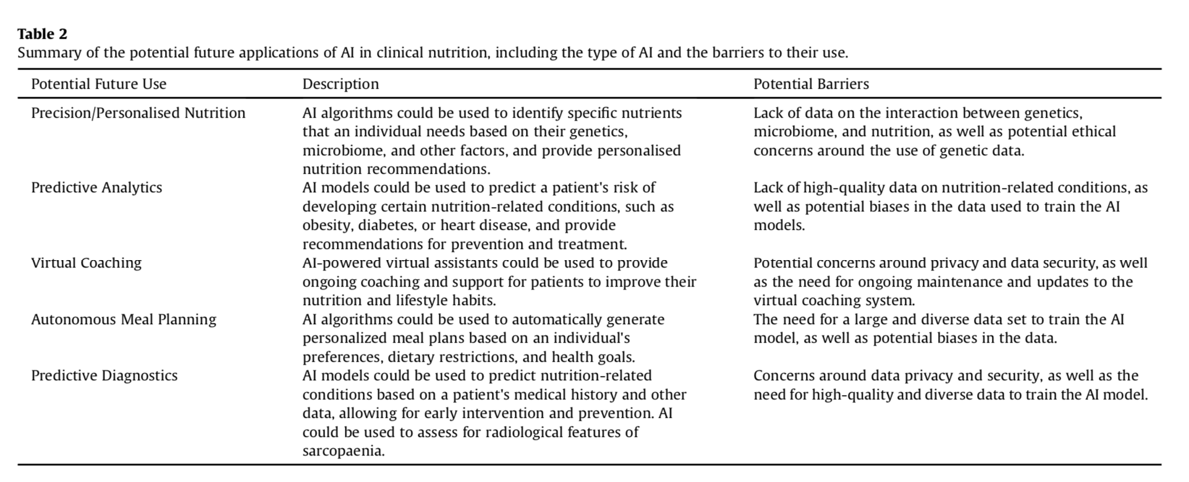
APPLICAZIONI DELL’IA IN NUTRIZIONE CLINICA
A. Bond, K. Mccay and S. Lal. Artificial intelligence & clinical nutrition: What the future might have in store. Clinical Nutrition ESPEN 57 (2023) 543.

Slide 4
APPLICAZIONI DELL’IA IN NUTRIZIONE CLINICA
NUTRIZIONE PERSONALIZZATA
Uno dei problemi nella gestione dell’obesità è la difficoltà dei pazienti nel mantenere a lungo termine le modifiche dello stile di vita; gli algoritmi di IA potrebbero essere utilizzati per fornire raccomandazioni nutrizionali personalizzate sulla base delle caratteristiche biologiche uniche di un individuo (genetica, metabolomica, microbioma intestinale, stile di vita e ambiente) migliorando così l’aderenza al trattamento.
Nell’ambito della nutrizione clinica post-chirurgia bariatrica, gli algoritmi di intelligenza artificiale potrebbero:
predire la PERDITA DI PESO (ed eventualmente la ripresa del peso)
riconoscere precocemente la MALNUTRIZIONE
A. Bond, K. Mccay and S. Lal. Artificial intelligence & clinical nutrition: What the future might have in store. Clinical Nutrition ESPEN 57 (2023) 543.

Slide 5
PREDIRE LA PERDITA DI PESO
Le due procedure bariatriche più eseguite su scala mondiale sono la sleeve gastrectomy e il bypass gastrico; entrambe dimostrano una perdita di peso efficace - definita da una perdita di peso corporeo in eccesso di almeno il 50%.
Nonostante la maggior parte dei pazienti raggiunga quella che è considerata una perdita di peso “soddisfacente”, esiste una variabilità sia nel grado di perdita di peso che nella propensione a riprendere il peso perso.
Comprendere i meccanismi che influenzano questa variabilità nella perdita di peso può aiutare a prevedere i risultati della chirurgia bariatrica a livello individuale e trovare modalità mirate per migliorare i risultati della perdita di peso.
Ad esempio da uno studio di Miller et al. è emerso che le alterazioni metabolomiche sembrano essere associate ai risultati della perdita di peso dopo sleeve gastrectomy.
Sfruttando algoritmi di apprendimento automatico, i metaboliti pre-operatori (sierici e fecali) si sono rivelati altamente predittivi dei risultati della perdita di peso dei pazienti sotto studio*.
*Limiti studio: esito di perdita di peso a breve termine (solo 3 mesi); piccola dimensione del campione (coorte femminile e caucasica)

Slide 6
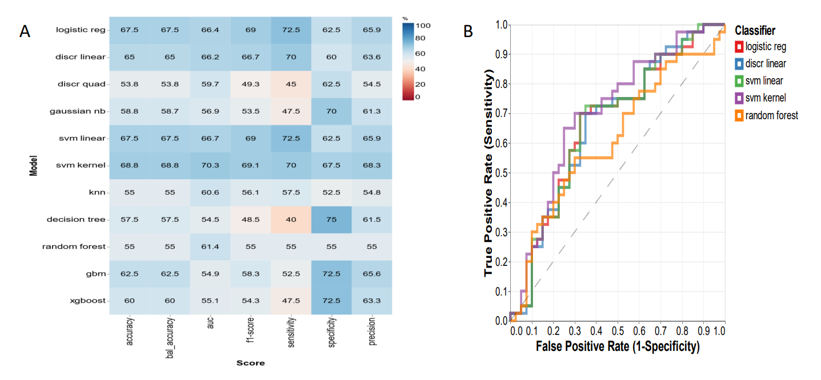
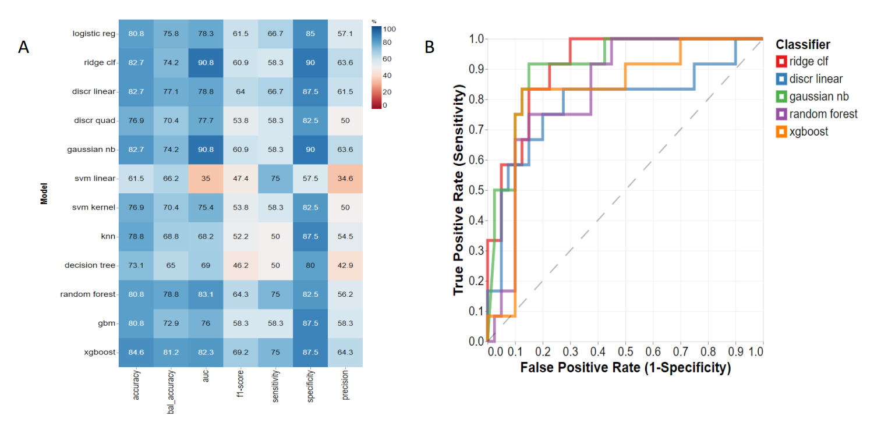
PREDIRE LA PERDITA DI PESO
Modelli predittivi dei metaboliti sierici e grafici ROC per i risultati della perdita di peso post-SG a tre mesi
Modelli predittivi dei metaboliti fecali e grafici ROC per i risultati della perdita di peso post-SG a tre mesi
Miller W.M., Ziegler K.M., Yilmaz A., Saiyed N., Ustun I., Akyol S., Idler J., Sims M.D., Maddens M.E., Graham S.F. Association of Metabolomic Biomarkers with Sleeve Gastrectomy Weight Loss Outcomes. Metabolites. 2023

Slide 7
PREDIRE LA PERDITA DI PESO
Modelli predittivi dei metaboliti sierici e grafici ROC per i risultati della perdita di peso post-SG a tre mesi
Modelli predittivi dei metaboliti fecali e grafici ROC per i risultati della perdita di peso post-SG a tre mesi
E’ stata riscontrata una riduzione di 5 volte la concentrazione fecale di taurina nel gruppo con maggiore perdita di peso a 3 mesi da SG.
L’aa taurina potrebbe favorire la perdita di peso mediante la stimolazione del dispendio energetico (effetto anoressizzante), la modulazione del metabolismo lipidico e gli effetti antinfiammatori.
Miller W.M., Ziegler K.M., Yilmaz A., Saiyed N., Ustun I., Akyol S., Idler J., Sims M.D., Maddens M.E., Graham S.F. Association of Metabolomic Biomarkers with Sleeve Gastrectomy Weight Loss Outcomes. Metabolites. 2023

Slide 8
PREDIRE LA PERDITA DI PESO
In linea con questa spiegazione, è stata riscontrata una riduzione di 4 volte la concentrazione della metionina solfossido sierica, nonchè alterazioni significative nel metabolismo della metionina sierica nel gruppo con più alto dimagrimento dopo SG, che potrebbero essere correlate a un maggior fabbisogno di sintesi di taurina.
Modelli predittivi dei metaboliti sierici e grafici ROC per i risultati della perdita di peso post-SG a tre mesi
Modelli predittivi dei metaboliti fecali e grafici ROC per i risultati della perdita di peso post-SG a tre mesi
Miller W.M., Ziegler K.M., Yilmaz A., Saiyed N., Ustun I., Akyol S., Idler J., Sims M.D., Maddens M.E., Graham S.F. Association of Metabolomic Biomarkers with Sleeve Gastrectomy Weight Loss Outcomes. Metabolites. 2023

Slide 9
PREDIRE LA PERDITA DI PESO
Il gruppo con perdita di peso più alta ha mostrato maggiori aumenti nei corpi chetonici sierici, tra cui 3-beta-idrossibutirrico, acetone e acetoacetato, rispetto al gruppo con la perdita di peso più bassa.
Una spiegazione potrebbe essere che l’intervento di SG ha determinato una maggiore soppressione dell'appetito nel gruppo con la perdita di peso più elevata, portando a una maggiore restrizione calorica e di carboidrati, quindi alla chetosi e a un maggiore aumento dei corpi chetonici rispetto al gruppo con la perdita di peso più bassa.
Modelli predittivi dei metaboliti sierici e grafici ROC per i risultati della perdita di peso post-SG a tre mesi
Modelli predittivi dei metaboliti fecali e grafici ROC per i risultati della perdita di peso post-SG a tre mesi
Miller W.M., Ziegler K.M., Yilmaz A., Saiyed N., Ustun I., Akyol S., Idler J., Sims M.D., Maddens M.E., Graham S.F. Association of Metabolomic Biomarkers with Sleeve Gastrectomy Weight Loss Outcomes. Metabolites. 2023

Slide 10
PREVENIRE LA MALNUTRIZIONE
Nella pratica clinica, è fondamentale informare il paziente che andrà incontro a chirurgia metabolica e bariatrica dell’importanza della modifica dello stile di vita dopo l’intervento chirurgico.
Un attento monitoraggio post-operatorio migliora sia la perdita di peso prolungata che l’individuazione precoce delle complicanze. Questo monitoraggio però si concentra su date di calendario specifiche che non permettono di riconoscere tempestivamente il grado di aderenza alla dieta post-chirurgia e quindi eventuali carenze nutrizionali.
I dispositivi indossabili (es. smartwatch) basati sull’intelligenza artificiale stanno rivoluzionando l’assistenza postoperatoria consentendo un monitoraggio continuo e in tempo reale dei pazienti al di fuori dell’ambiente ospedaliero => l’intelligenza artificiale potrebbe essere utilizzata per raccogliere parametri biochimici (es. glicemia, frequenza cardiaca) per:
avvisare gli operatori sanitari in caso di risultati anomali
coinvolgere i pazienti sui loro progressi incoraggiandoli nell’aderenza alle linee guida postoperatorie.

Slide 11
GESTIONE IPOGLICEMIA
POST-BARIATRICA
L’ipoglicemia post-bariatrica (PBH) è una complicanza metabolica tardiva della chirurgia bariatrica, caratterizzata da bassi livelli di glucosio nel sangue 1-3 ore dopo il pasto, in particolare se il pasto contiene carboidrati a rapido assorbimento.
PBH può essere gestita in modo efficace con appropriate misure nutrizionali, ma la loro implementazione nella vita quotidiana continua a rappresentare una sfida sia per i pazienti che per gli operatori sanitari.
Le tecnologie digitali emergenti possono consentire un processo decisionale più informato attraverso un miglior accesso ai dati rilevanti per la gestione dei livelli di glucosio nell’ipoglicemia post-bariatrica => tra gli esempi figurano applicazioni per l’analisi automatizzata degli alimenti a partire da immagini dei pasti che consentono di collegare il glucosio misurato in continuo con dati alimentari e altri dati relativi alla salute.
I dati multidimensionali risultanti possono essere elaborati con sistemi di intelligenza artificiale per sviluppare algoritmi predittivi con l’obiettivo di migliorare il controllo del glucosio, la sicurezza e la qualità di vita dei pazienti con PBH.

Slide 12
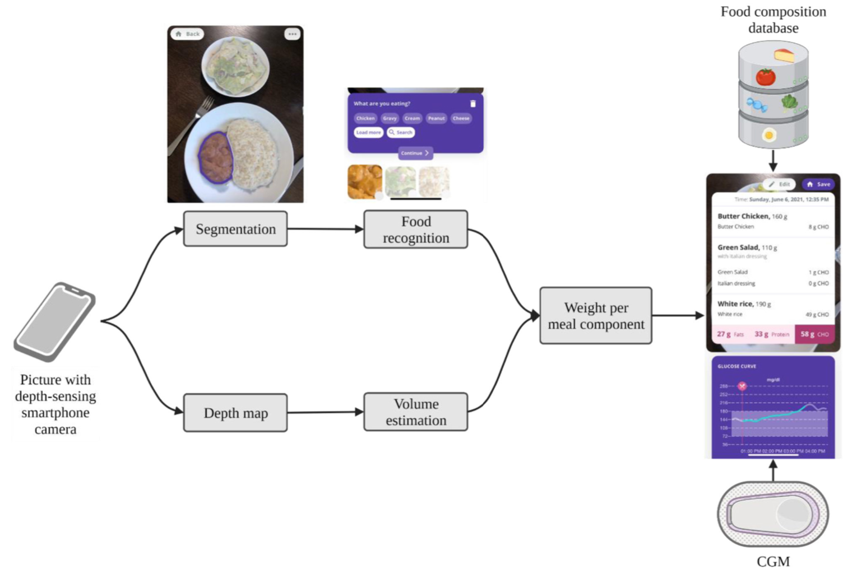
L'app segmenta automaticamente le immagini dei pasti in componenti e ne riconosce gli alimenti.
Se la foto viene scattata con una fotocamera con sensore di profondità, crea una mappa di profondità per stimare il volume di ciascun componente.
Dal volume e dal riconoscimento degli alimenti, può calcolare il peso di ciascun componente.
Utilizzando un database di composizione alimentare, la composizione “macronutriente” del pasto viene calcolata e visualizzata dall'utente insieme ai dati CGM corrispondenti.
Figura 2. Flusso tecnico dell’app SNAQ - Schönenberger KA, Cossu L, Prendin F, et al. Digital solutions to diagnose and manage postbariatric hypoglycemia. Front Nutri. 2022;9:855223.

Slide 13
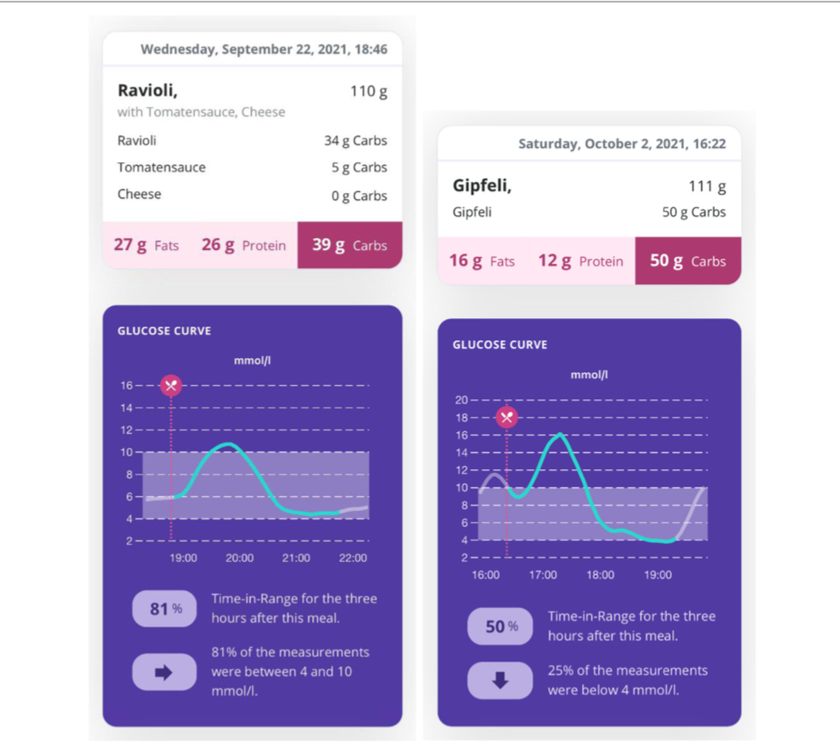
A fianco vengono mostrati due diversi scenari di valutazione del pasto [(I) cena a base di ravioli con salsa di pomodoro e formaggio e (II) un croissant] con la corrispondente curva glicemica da un CGM collegato.
La tecnologia potrebbe essere promettente perché elimina la necessità di diari alimentari (dispendiosi in termini di tempo e soggetti a errori), fornisce informazioni in tempo reale sull'assunzione di cibo e consente di personalizzare le strategie dietetiche quando collegata al CGM.
Sono necessari test di usabilità e studi di efficacia clinica più completi per valutarne a pieno il potenziale per la gestione del PBH.
Figura 3. Schönenberger KA, Cossu L, Prendin F, et al. Digital solutions to diagnose and manage postbariatric hypoglycemia. Front Nutri. 2022;9:855223.

Slide 14
LIMITI E POTENZIALI RISCHI DELL’IA
Privacy e sicurezza dei dati digitali dei pazienti
    (necessità di progettare sistemi di IA basati su livelli adeguati di sicurezza per salvaguardare i dati dei pazienti)
Perdita di fiducia con possibile danneggiamento del rapporto medico-paziente
    (necessità di collaborazione tra esperti di IA e professionisti sanitari perché tali dispositivi vengano usati come strumenti di supporto e non come sostituti del giudizio umano)
Garantire la qualità e sicurezza dei sistemi di IA
    (necessità di programmi formativi sull’IA per operatori sanitari perché possano partecipare insieme agli informatici allo sviluppo degli strumenti/algoritmi)

Slide 15
Grazie

